Slide 1
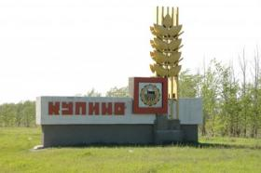
«Город Купино, Новосибирской области»
Зыкова Зоя Владимировна МКОУ Купинская специальная (коррекционная) школа-интернат
города Купино Воспитатель

Slide 2
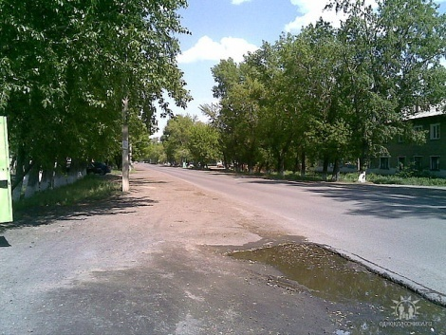
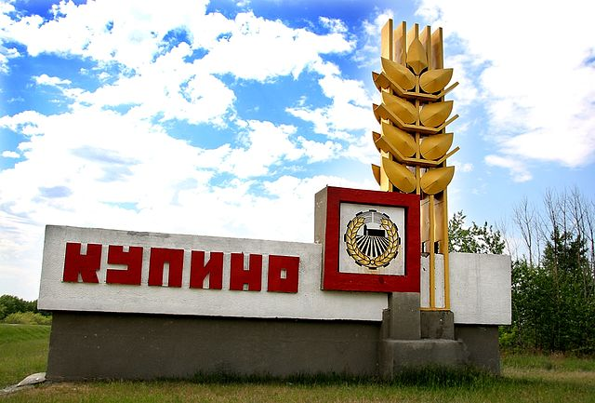
Купинская школа- интернат Город Купино Новосибирской области. Центральная улица Советов
Проект выполнили: воспитанники 8 класса Руководитель: воспитатель Зыкова З.В.

Slide 4
Цель: воспитание у воспитанников осознать свою моральную ответственность за судьбу родной земли, формирование и представление о городе и ее культуре.

Slide 5
Задачи исследования:
Познакомить детей с центральной улицей Советов города Купино, ее основными достопримечательностями и объектами.
Развитие познавательной активности.
Воспитывать патриотизм, чувство сопричастности к истории родного города.
Содействовать формированию гуманизма, всестороннего развития личности.

Slide 6
Объект исследования - город Купино, улица Советов.
Методы исследования
Сбор и изучение информации о городе, о центральной улице города (интернет-ресурсы, справочники, статистические данные и т.д.).
Использование современных компьютерных технологий

Slide 7
Географическое положение города Купино

Slide 8
КУПИНО, районный центр в Новосибирской области, в 581 км к западу от Новосибирска. Расположен на Кулундинской равнине, к югу от озера Чаны. Основано в 1886; город - с 1944. Современное Купино - центр сельскохозяйственного района с предприятиями по переработке с/х сырья (комбинаты - молочно-консервный и мясной; рыбозавод и др.). Историко-краеведческий музей. Памятник "Бойцам фронта и тыла".

Slide 9
Герб Купинского района утвержден решением одиннадцатой сессии
Совета депутатов Купинского района Новосибирской области первого созыва
от 21 февраля 2006 года
№ 92 «О гербе и флаге Купинского района».

Slide 10
Герб Купинского района внесен в Государственный геральдический регистр Российской Федерации за № 2371.
Описание герба Купинского района
В золотом поле с лазоревой оконечностью, обремененной серебряной щукой, червленый четырехконечный крест с концами в виде языков пламени, между которыми размещено по три зеленых березовых листа.
Автор идеи герба - Ивановская Е.В. Составили герб - Журавков А.Ю., Кошелев А.В. Изобразил герб - Журавков А.Ю.

Slide 12
В 1911 году Купино стало административным центром
Новой Купинской волости. Через два года волость
была одной из наиболее экономически развитых и
густонаселенных в Томской губернии. На её
территории работало «Товарищество по производству
и сбыту масла». В этом же году строится одно из
самых известных зданий района: его архитектурная
достопримечательность здание Купинской больницы,
которая и в настоящее время является памятником
истории и архитектуры Новосибирской области. На
территории Купинской волости работало 12 церковно
приходских школ и 5 школ начальной грамоты.

Slide 14
Образование. В городе находится шесть школ и два средних специальных учебных заведения. Для детей дошкольного возраста открыты и работают шесть детские сады. В некоторых средних общеобразовательных учебных заведениях школьники имеют возможность изучать отдельные предметы более углублённо. Дополнительное образование дети могут получить в Музыкальной школе.

Slide 16
Культура. В Купино работает Купинский районный краеведческий музеи, который хранит в себе очень важные и ценные реликвии, киноконцертный зал «Сибирь», библиотеки (детская и взрослая), детская школа искусств. Регулярно проводятся различные праздничные творческие мероприятия, фестивали, смотры, конкурсы. Стал традиционным фестиваль национальных культур «Мы сильны народом», районный отчетно-годовой концерт "Народное творчество «Купинского района», смотры-конкурсы «Мир танца», «Весны звенящая капель» и многие другие. Районный Дворц культуры, который стал базовым центром культуры, координатором и связующим звеном всех учреждений культуры района. После длительного перерыва, в киноконцертном зале «Сибирь» возобновился показ кинофильмов.

Slide 18
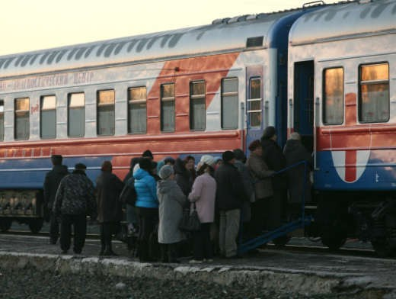
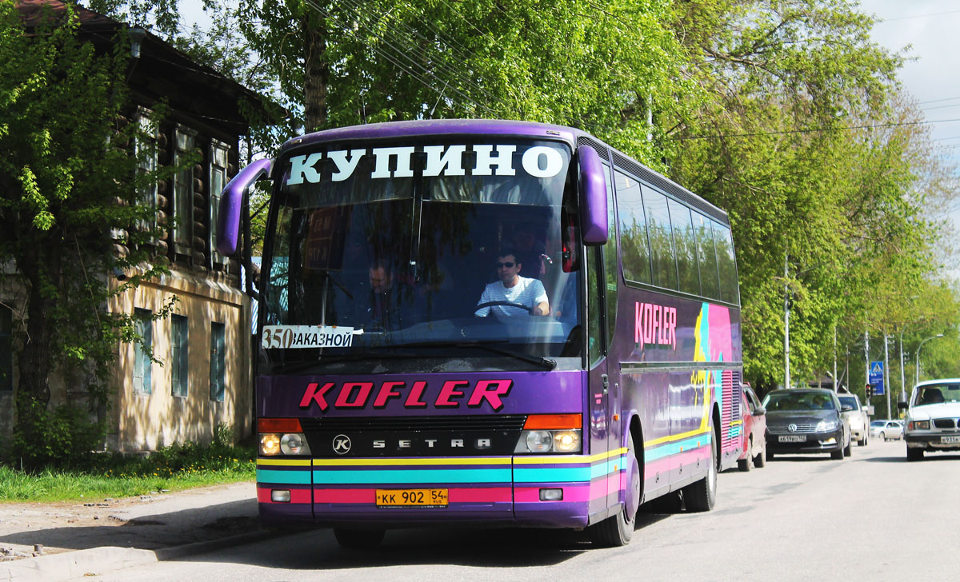
Дороги, которые ведут в г. Купино

Slide 19
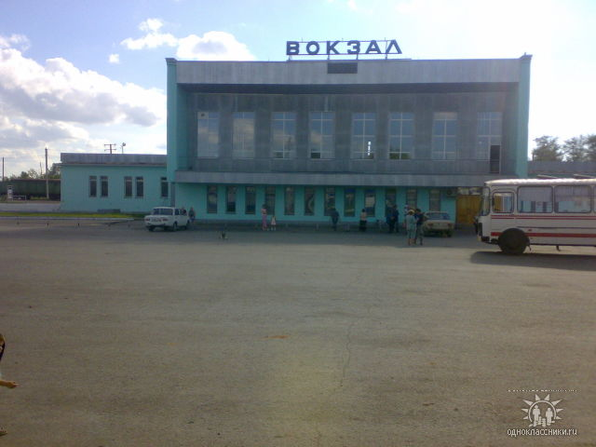
Начинаем нашу экскурсию по достопримечательным местам улице Советов. Вокзал –о первое, что видят приезжающие к нам гости, и он является лицом города. Здание нашего железнодорожного вокзала перестроили в 2002 году. Теперь оно двухэтажное, и состоит из большого количества мрамора и зеркал.

Slide 20
На перроне каждый может увидеть паровоз, стоящий на постаменте. Он символ ушедшей эпохи. Именно этот паровоз впервые прибыл в Купино 6 августа 1915 года по новой железнодорожной ветке Татарск - Малиновое озеро, построенной акционерным обществом Нехорошева. Первый состав состоял из 6 вагонов: двух пассажирских и четырех товарных. Поезд встречали жители Купино и окрестных сел, специально прибывшие посмотреть, как бегает «чугунка».

Slide 21
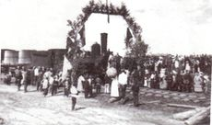

Slide 22
Центральная улица города Выходим на главную улицу города – ул. Советов. Ее протяженность около семи километров. Это самая длинная и самая зеленая улица, она делит весь город пополам. Неспешным шагом прогуляемся по тротуару, укрытому от палящего солнца старыми тополями.

Slide 23
Каждый, кто приезжает в наш город, проходит мимо застывших навечно воинов и женщины, олицетворяющих защитников нашей Родины в годы Великой Отечественной войны. Позади памятника расположена стела с именами погибших на войне жителей Купинского района. Мемориальный комплекс «Героям фронта и тыла» был открыт 7 ноября 1978 года.

Slide 24
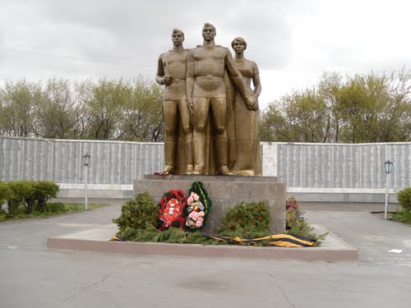
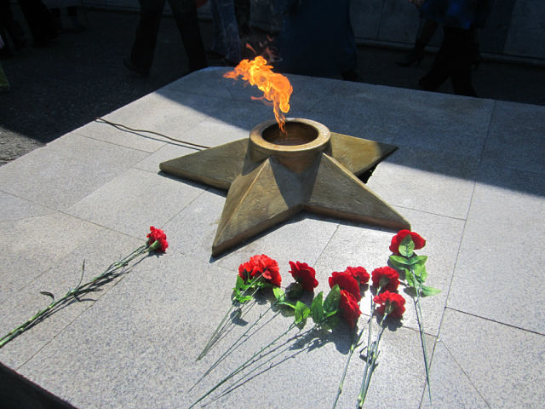
Памятник воинам ВОВ

Slide 25
В 2014 году открылся многофункциональный центр (МФЦ) Представление государственных и муниципальных услуг

Slide 27
Муниципальное образовательное учреждение школа №105 г., улица Советов 1
МКОУ СОШ № 105 Купинского района – одно из старейших образовательных учреждений г.Купина и Купинского района со сложившимися традициями и инновационным подходом к образованию. Это самое крупное по количеству обучающихся образовательное учреждение города, самое востребованное, органично сочетающее интеграцию основного и дополнительного образования.
Экологическая ниша – подготовка выпускника, обладающего высокими разносторонними знаниями, имеющего высокоразвитые нравственные коммуникативные, эстетические и физические качества, способного к творческому самовыражению, социализации, самоопределению и самореализации.

Slide 28
Герб и флаг школы

Slide 30
Полиция города
Полиция — составная часть единой централизованной системы Министерства внутренних дел Российской Федерации. Включена в органы внутренних дел. Полиция предназначена для защиты жизни, здоровья, прав и свобод граждан Российской Федерации, иностранных граждан, лиц без гражданства; для противодействия преступности, охраны общественного порядка, собственности и для обеспечения общественной безопасности. В пределах своей компетенции руководство деятельностью полиции осуществляют Президент Российской Федерации непосредственно или через Министра внутренних дел, руководители территориальных органов Министерства внутренних дел и руководители подразделений полиции^{[3.}

Slide 31
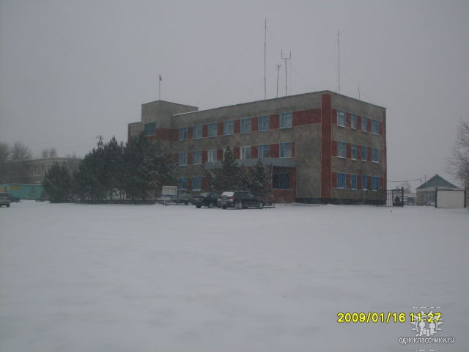
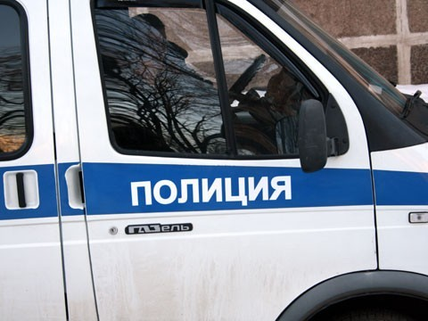
Полиция города

Slide 33
Районный военкомат
Вое́нный комиссариа́т (военкома́т) — орган местного военного управления в Российской Федерации. ответственный за военно-мобилизационную и учётно-призывную работу вооружённых силах РФ.
Могут быть краевыми, областными, городскими и районными, последние два могут быть объединёнными. Ранее в России были так же окружные, губернские, уездные и волостные.
Руководит работой военного комиссариата начальник именуемый военным комиссаром с добавлением названия органа местного военного управления (пример: военный комиссар Купинского района Новосибирской области).
Военкомат имеет несколько отделений, каждое из которых выполняет свои определенные задачи.

Slide 34
Районный военкомат

Slide 35
Город Купино – районный центр, здания и строения районных учреждений памятник Ленину также являются его частью и несут свою долю эстетической нагрузки в облике города. Есть у нас и свой «Белый дом» – здание администрации. Над ним гордо реет Российский флаг. На цоколе административного здания установили электронное табло с часами и погодой.

Slide 37
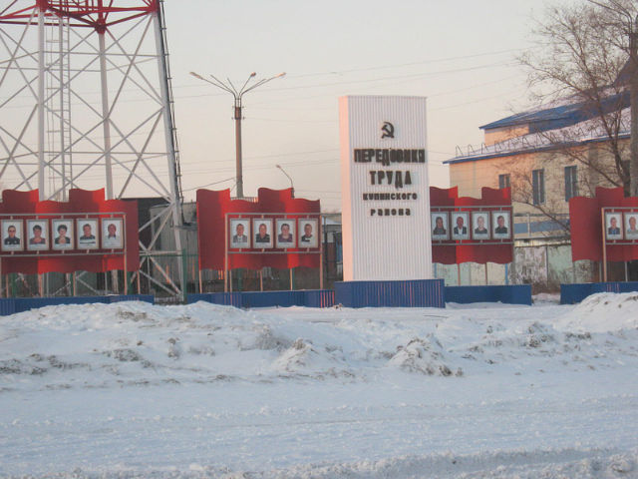
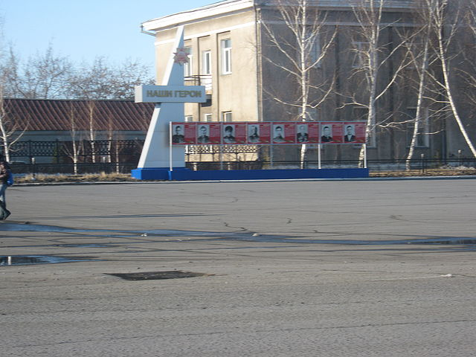

Slide 38
В 1914 году появилось первое почтовое отделение.
ФГУП «Почта России» — российская государственная компания, оператор российской государственной почтовой сети. Член Всемирного почтового союза. Полное наименование — Федеральное государственное унитарное предприятие «Почта России». Штаб-квартира — в Москве. Находится в ведении Минкомсвязи России (до апреля 2013 года находилась в ведении Россвязи). 29 марта 2013 года вошла в Перечень стратегических предприятий Российской Федерации под номером 516.

Slide 39
Почтовое отделение.

Slide 41
Муниципальное казённое учреждение «Управление образования Купинского района»

Slide 42
Образование в Российской Федерации — единый целенаправленный процесс воспитания и обучения, являющийся общественно значимым благом и осуществляемый в интересах человека, семьи, общества и государства, а также совокупность приобретаемых знаний, умений, навыков, ценностных установок, опыта деятельности и компетенции определенных объема и сложности в целях интеллектуального, духовно-нравственного, творческого, физического и (или) профессионального развития человека, удовлетворения его образовательных потребностей и интересов.

Slide 44
В 2011 году завершилась реконструкция Районного Дворца культуры им.Кирова, который стал базовым центром культуры, координатором и связующим звеном всех учреждений культуры района.

Slide 45
Дворцы культуры
"...Дворцы культуры - культурно-досуговые учреждения, обладающие высокими характеристиками по параметрам мощности, оборудования, штатной численности. Обслуживают население по месту расположения. Расположение не имеет зависимости от административного статуса (село - город). Главным критерием для принятия решения о наличии Дворца культуры являются финансовые средства учредителя. Располагаются в районных центрах и городах. Как правило, имеют статус юридического лица и являются методическими центрами для подведомственной сети. Основное содержание деятельности предусматривает организацию работы творческих коллективов в различных жанрах и обеспечение социально-культурных мероприятий на основании муниципального заказа..."

Slide 46
МУ «Купинский районный молодёжный центр»

Slide 47
МУ «Купинский районный молодёжный центр
Система культурных потребностей современной молодежи. Изучение сущности и классификации молодёжных объединений. Направления взаимодействия государства и детских, молодежных общественных организаций. Стратегия государственной молодёжной политики в РФ.
Молодёжь — это особая социально-возрастная группа, отличающаяся возрастными рамками и своим статусом в обществе: переход от детства и юности к социальной ответственности.

Slide 48
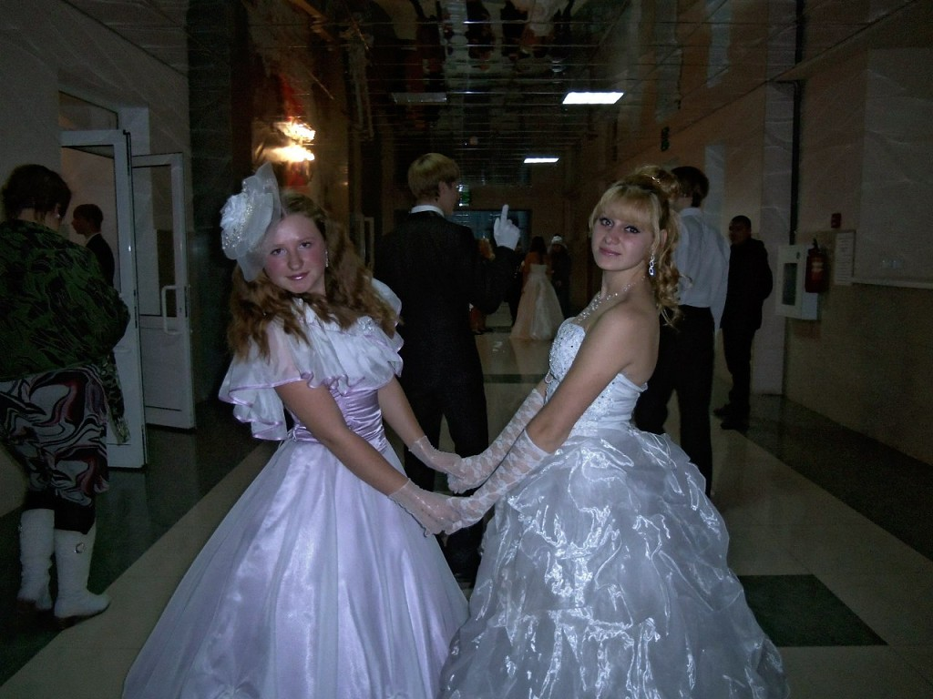

Slide 49
Мы продолжаем совместное путешествие по улице, заглянем в таинственный уголок, где можно отдохнуть на лавочках городского парка. Полюбоваться памятником великих князей Петра и Февронии.

Slide 50
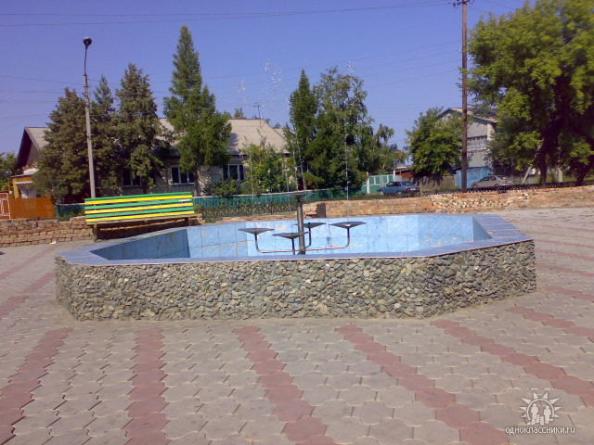
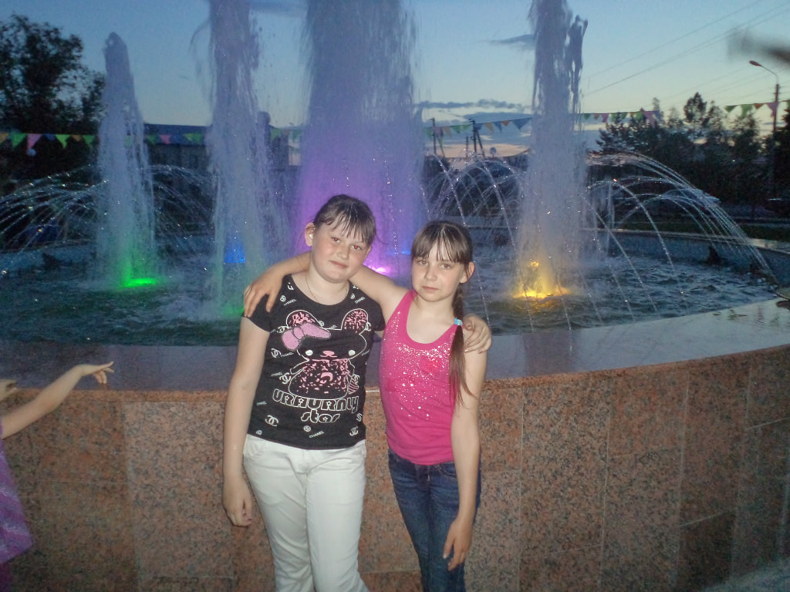
Теперь можно любоваться брызгами воды, переливающимися на солнце, назначать встречи друзьям, бросать монетки и загадывать желание,

Slide 51
отдохнуть в беседках парка. Есть чем здесь заняться малышне на детской площадке.

Slide 52
Уютно разместилось в старом центре музыкальная школа, которая начинает свою историю с 1955 года, в настоящее время «Детская школа искусств».

Slide 53
Старый центр
Есть в нашем городе и своя Красная площадь, расположенная в Старом центре. Теперь ее все чаще называют кольцевой. Именно здесь в 1909 году староста Стефан Купин на сходе крестьян предложил переименовать Моховое в Купино чтобы сохранить память о далекой родной деревне Купино, Купинской волости, Корочинского уезда Курской губернии. Любопытно, что село, из которого пришли первые переселенцы, сохранилось до сих пор, и сейчас входит в состав Белгородской области.

Slide 55
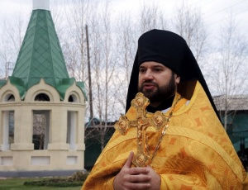
И вот, наконец, передо нашим взглядом вырастает величественная, светлая, с золотыми куполами церковь. Она грандиозно выделяется среди окружающих ее современных зданий. Купола храма стали не просто несравненным нарядом нашего города, они напоминают о вечном, как будто говорят каждому из нас: не суетись, делай добро, твори красоту, красота пробуждает человечность, красота помогает жить… Новый храм плод трудов иеромонаха Мельхиседека, прихожан и рядовых жителей.

Slide 56
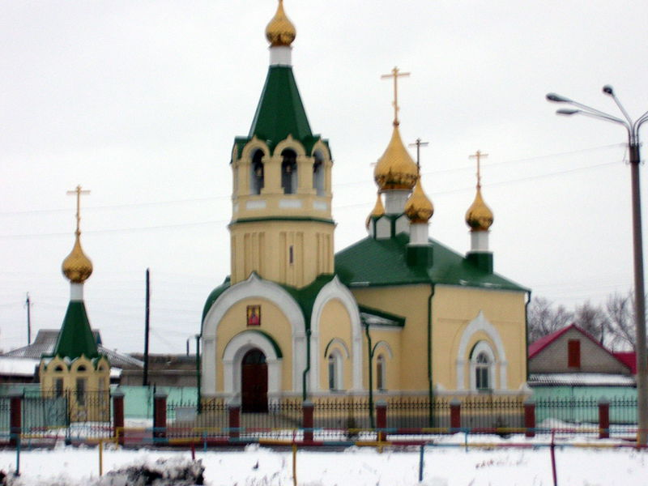

Slide 57
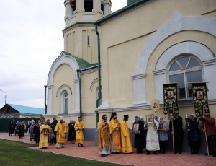

Slide 58
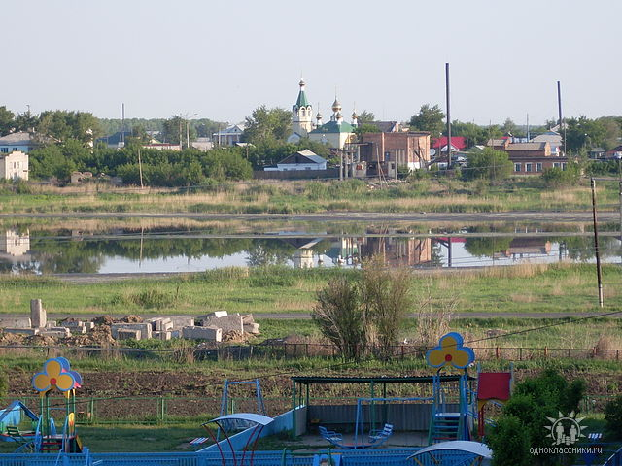

Slide 59
Муниципальное общеобразовательное учреждение г. Купино, ул.Советов 261 школа №80 им. Кузнецова В.П.

Slide 60
Школа № 80 была основана в 1940 году на базе школы крестьянской молодежи (ШКМ), с интернатом для учащихся из соседних деревень. За все годы существования школы было выпущено около 45 тысяч выпускников. В разные годы в школе работали заслуженные учителя Российской Федерации: Мишарина Н.С., Рогова З.С., Купина Н.Д.,

Slide 61
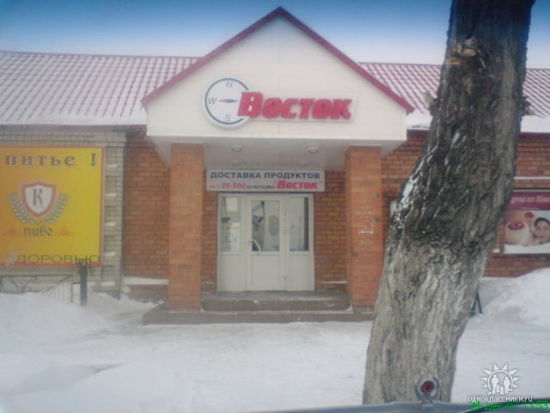
На улице Советов расположены различные магазины и торговые точки…

Slide 62
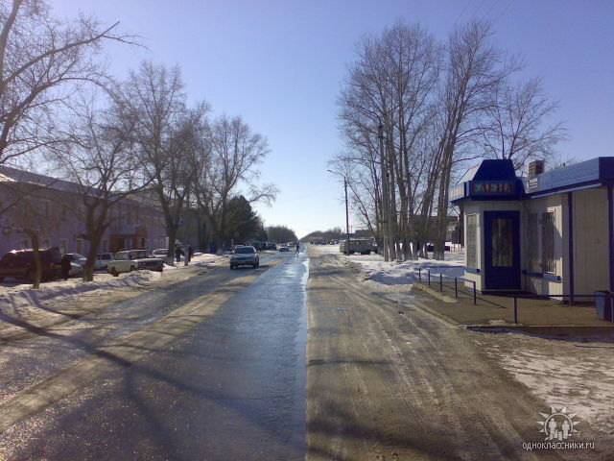

Slide 63
Вот мы вкратце познакомились с нашим любимым, родным городом Купино. Наш город – трудяга, неустанный и нестареющий. Чем больше ему становится лет, тем он моложе…

Slide 64
Он дорог нам и сегодняшним днем, и славой прошедших лет, и памятью родных и близких, живших здесь и вложивших свой труд в процветание родного уголка. Ждем всех в гости.

Slide 67
Результаты проекта «Город Купино Новосибирской области. Центральная улица Советов»
Разработка презентаций на тему: «Город Купино Новосибирской области. Центральная улица Советов» (творческая работа)
Таким образом, организовывая проектно-исследовательскую деятельность, я убеждаюсь – это требующая временных затрат работа, но она оказывает колоссальное влияние на детей, формирует личность, позволяет максимально раскрыть творческий потенциал, повышает эффективность обучения. Реализовывать проекты интересно. Они всегда разные. Когда заканчивается работа, испытываешь смешанные чувства: гордость за результат, горечь из-за ошибок и грусть, что все завершилось. Время идет, и вот возникает новая идея, и новая проблема ждет своего решения. Но это уже совсем другая история…

Slide 68
Список использованной литературы:
1. Абрамова С.В. Русский язык. Проектная работа старшеклассников. 9-11 классы: пособие для учителей общеобразовательных учреждений. – 2-е изд. – М.: Просвещение, 2012. 2. Ступницкая М.А. Новые педагогические технологии. Учимся работать над проектами. Рекомендации для учащихся, учителей и родителей. – Ярославль: Академия развития, 2008.

Slide 69
И многое, многое другое нужно исследовать в нашем городе.…
Выполнили: воспитатель Зыкова З.В., воспитанники 8 класса Купинской школы-интерната

